Slide 1

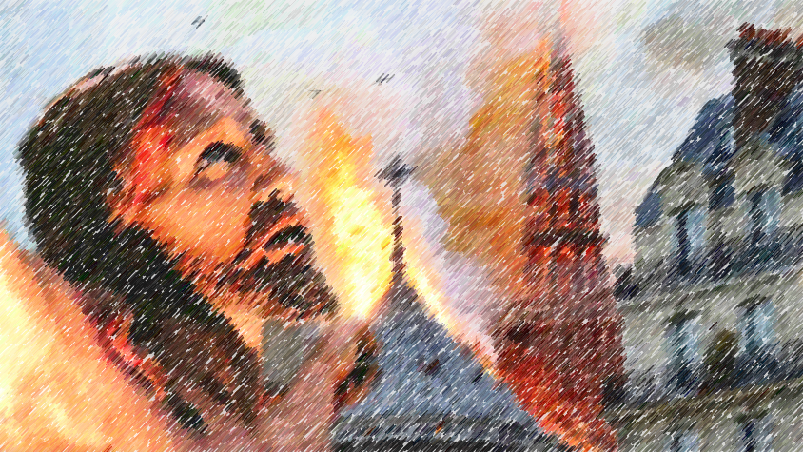
O punho que não jaz nem arrefece
Isto

Slide 2
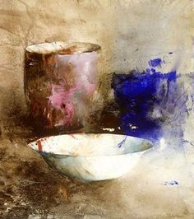

SONETO
DE
JORGE HUMBERTO
I S T O
“Por decisão do autor, o texto está escrito de acordo com a antiga ortografia”
O poeta se torna criador por instinto de vida.
Jorge demonstrou neste soneto, estar perto da pessoa que fala, no tempo presente.
Mergulhou nesta bela construção poética em 19/03/2008, em sua cidade,
Santa-Iria-da Azóia.

Slide 3



É antes de mais que tudo acontece.
Para o bem e para o mal cerremos
o punho que não jaz nem arrefece
certos da desgraça, então lutemos…
LUTEMOS...

Slide 4

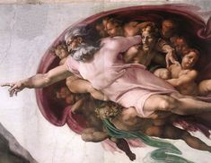
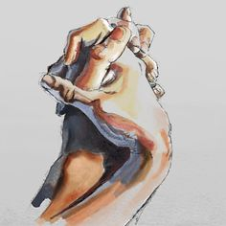
se o que escrevo são coisas fingidas
a certeza que a ninguém prejudica.
Quem tem coisas como adquiridas
de si próprio se olvida e prevarica
OLVIDA...

Slide 5
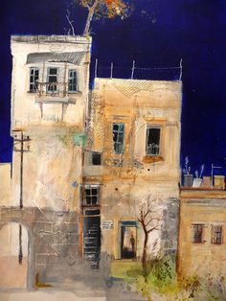
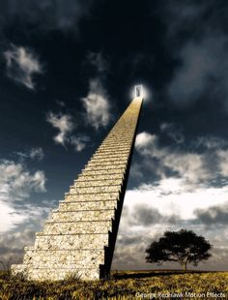
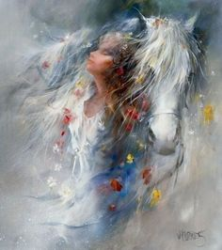
Tudo que escrevo,
ou não escrevo
ENLEVO...
ditou-me a vida e
os seus reversos
e é por isso que
o faço com enlevo.

Slide 6
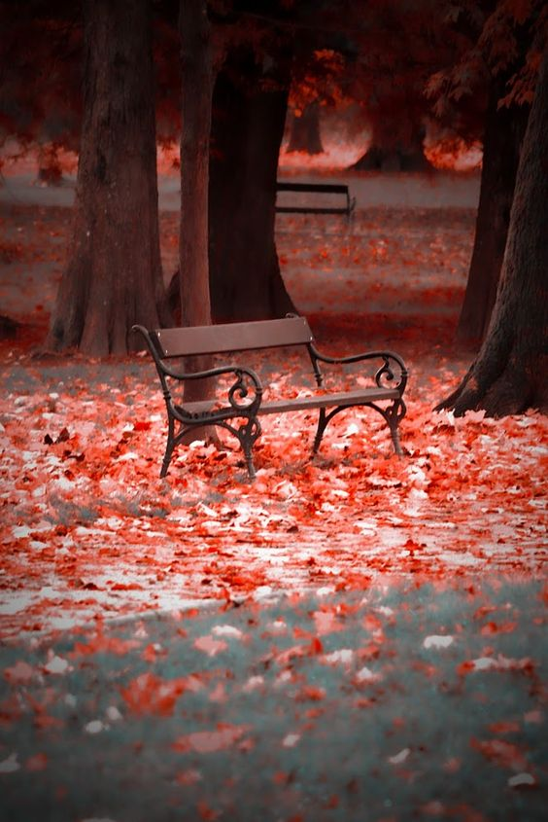
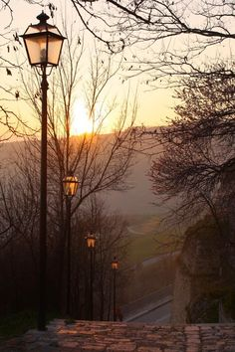

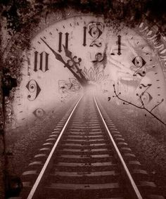
os meus versos
quem sabe então
o que neles cabe?
Quem julga tudo saber, nada sabe
lê com mestria,
MESTRIA...

Slide 7


Imagens
Acervo Pessoal / Internet
Autoria do Soneto
POETA PORTUGUÊS
Jorge Humberto
Músicas
Abertura
Angels In Flight
Instrumental
Acompanhamento
Aranjuarex
Orquestra e Piano
Encerramento
Angel
Cantor = Jon Secada
FORMATADO POR
TONINHO VENDRAMINI
A águia-de-cabeça-branca, é nativa da América do Norte. Sua distribuição geográfica inclui a maioria do Canadá e Alasca, todos os Estados Unidos contíguos, e norte do México. Encontra-se perto de grandes corpos de águas abertas com abundância de alimento e árvores antigas para o nidificação.
ACESSE MEUS ESPAÇOS CULTURAIS E TORNE-SE MEU SEGUIDOR
http://vendraminiletras.blogspot.com/
www.sergrasan.com/toninhovendraminislides/
PARTICIPAÇÕES:
    ASSOCIAÇÃO DOS POETAS E ESCRITORES DE JUNDIAÍ E REGIÃO
ACADEMIA NACIONAL DE LETRAS DO PORTAL DO POETA BRASILEIRO - ACADÊMICO 28

